Slide 1
9월 7일 촬영 이미지
#배역 남자 4명 / 여자2명 / 외국인 1명
#촬영내용
-KT&G본사에서 회의를 하는 남자배우(합성촬영)
-릴 매장에서 회의를 하는 남자배우 / 외국인 배우
-릴 매장에서 물건을 보는 소비자 남자 배우
-합성 촬영
-로비 및 외경 걷는 이미지 촬영
#의상
패셔너블한 오피스룩 남자 3명, 여자 2명
외국인 배우나 소비자 배우는 의상 가져오라고 할 예정
#주색
로고 파랑(하늘), 초록, 주황, 빨강
-> 너무 대놓고 따라하면 촌스러워서 참고만

Slide 2
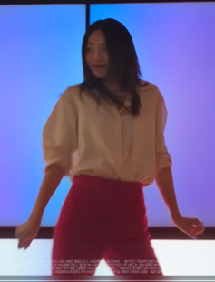
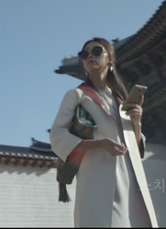
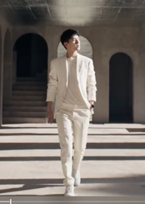
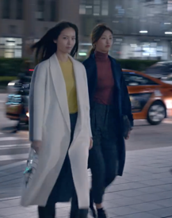
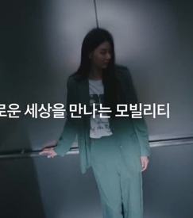
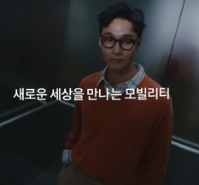
-패셔너블한 오피스룩 남자 3명, 여자 2명 참고 이미지

Slide 3
9월 8일 촬영 이미지
#배역 : 남자 3명 / 여자2명
#촬영내용
-스타트업 회의를 하는 스타트업 청년들
-연막탄을 터트리며 젊은 느낌
-합성촬영
#의상
트렌드한 복장의 청년 느낌 3명
남자 파란 정장 1명(KTnG 로고색)
여자 빨간 정장 1명(정관장 로고색상)
#주색
로고 파랑(하늘), 초록, 주황, 빨강
-> 너무 대놓고 따라하면 촌스러워서 참고만

Slide 4
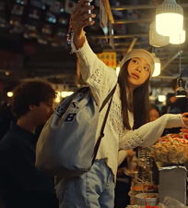
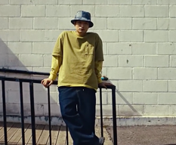
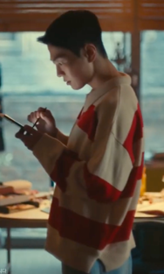
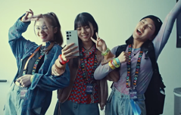
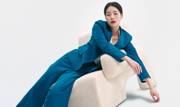
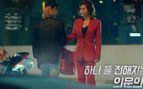
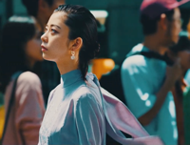
-스타트업 회의를 하는 청년들 참고 이미지&연막탄을 터트리며 젊은 느낌 참고 이미지(남1, 여2)
-합성 촬영 참고 이미지(남자 파랑 정장, 여자 빨간 정장(남1, 여1 / 휘날리는 스카프)

